Slide 1
СОВРЕМЕННЫЙ ДОШКОЛЬНИК
И ЦИФРОВАЯ ДИДАКТИКА:
АКТУАЛЬНЫЕ ПРОБЛЕМЫ И ПЕРСПЕКТИВЫ

Slide 2
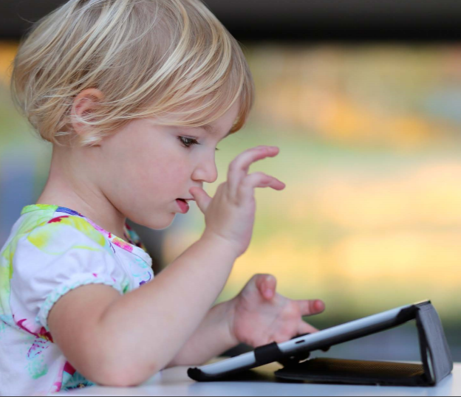
СОВРЕМЕННЫЕ ДЕТИ: КАКИЕ ОНИ?
Цифровая информационная среда – естественный культурный фон
Уже в дошкольном возрасте способны ориентироваться на результат и продукт своей деятельности
Чаще задают вопрос «зачем?», а не «почему?»
Современные мобильные устройства интуитивно понятны детям
Овладевают цифровыми технологиями раньше, чем чтением и письмом

Slide 3
ВЫЗОВЫ… ПРОБЛЕМЫ… ПРОТИВОРЕЧИЯ
Дошкольное образование – первый уровень общего образования
ФГОС ДО – обеспечение преемственности целей, задач и содержания образования, реализуемых в рамках образовательных программ различных уровней
Требования к созданию современной информационно-образовательной среды
Недостаточное обеспечение дошкольных организаций компьютерным оборудованием
Отсутствие доступа к сети Интернет
Противодействие родителей в вопросах использования ИКТ в воспитательно-образовательном процессе
Несовершенство нормативной базы

Slide 4
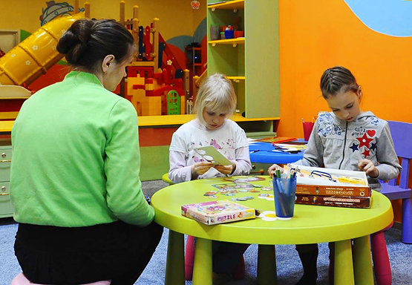
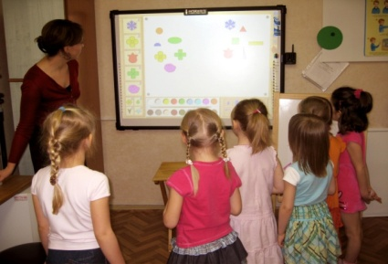
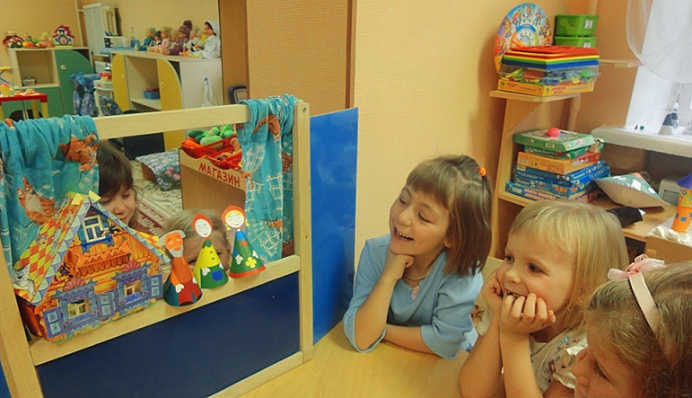
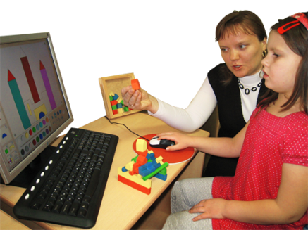
РАЗВИВАЮЩАЯ ПРЕДМЕТНО-ПРОСТРАНСТВЕННАЯ СРЕДА СОВРЕМЕННОГО ДЕТСКОГО САДА
Традиционные элементы
Мультимедийные средства

Slide 5
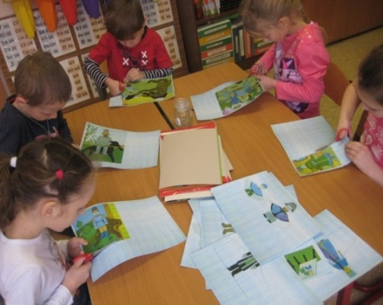
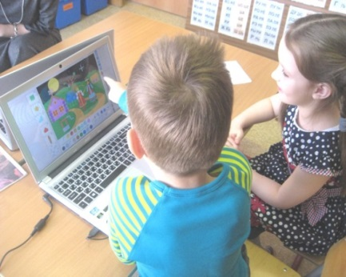
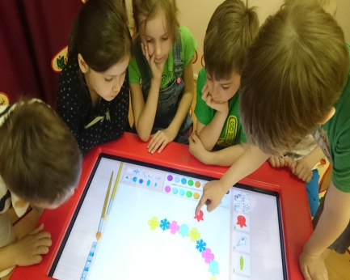
ИНТЕРАКТИВНЫЕ КОНСТРУКТОРСКИЕ СРЕДЫ
Организация познавательно-исследовательской и продуктивной деятельности на основе интеграции образовательных областей
Обширный набор объектов и инструментов для творчества, экспериментирования, моделирования
Возможность перенести в предметную среду тот «продукт», который дети придумали и создали с помощью компьютера

Slide 6
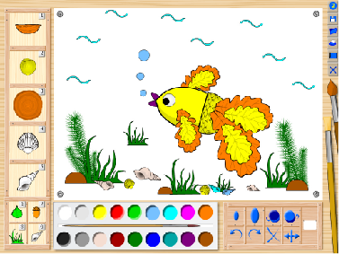
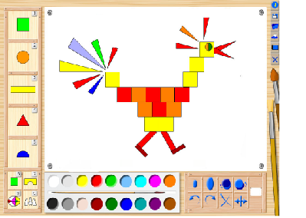
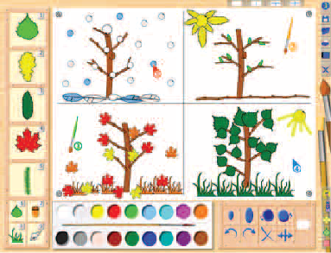
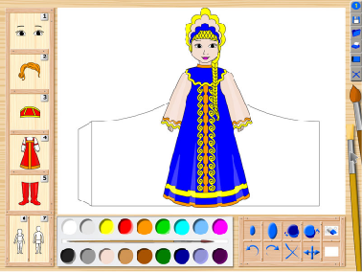
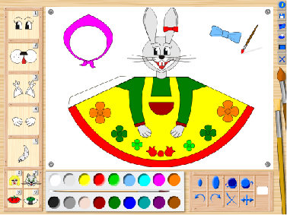
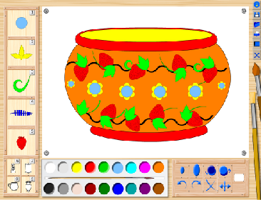
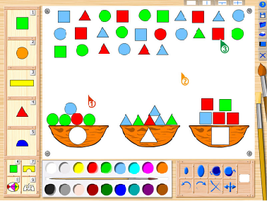
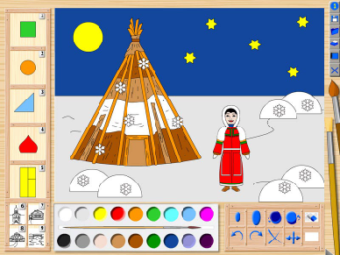
ИНТЕРАКТИВНЫЕ КОНСТРУКТОРСКИЕ СРЕДЫ
Серия «Фантазёры»
Программы разработаны в сотрудничестве с педагогами ГБОУ Школа № 118 (г. Москва)
Фантазёры.
Волшебный конструктор
Фантазёры.
МУЛЬТИтворчество
Фантазёры.
Моя страна

Slide 7
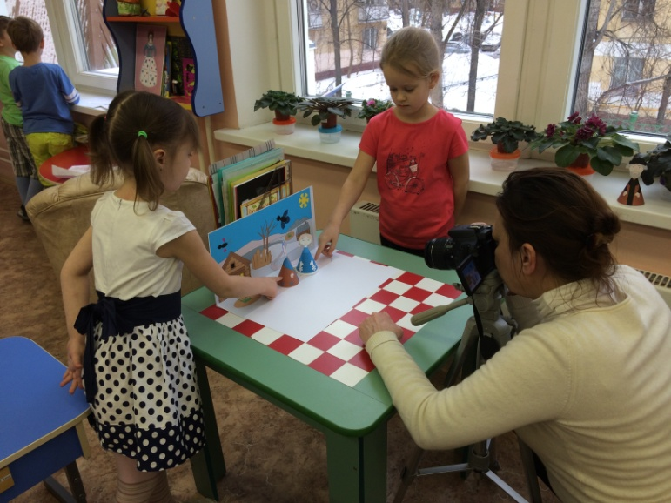
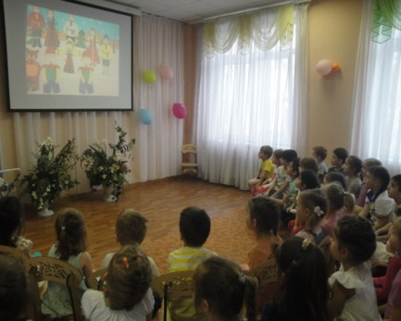
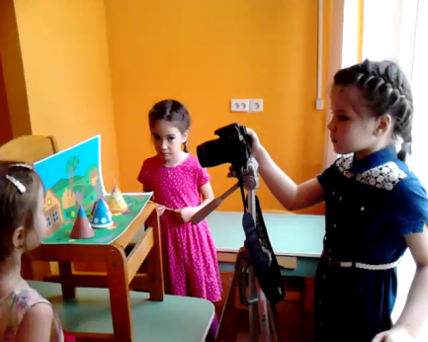
КОНКУРС «МОЯ РОДИНА»
Создание детьми дошкольного возраста (под руководством педагогов) творческой работы с использованием программ серии «Фантазёры».
Работа является итогом проектной деятельности с воспитанниками на тему «Моя Родина – Россия».
Результат – видеоролик (мультфильм), в котором декорации и объекты (персонажи) созданы из элементов конструкторской среды "Фантазёры".

Slide 8
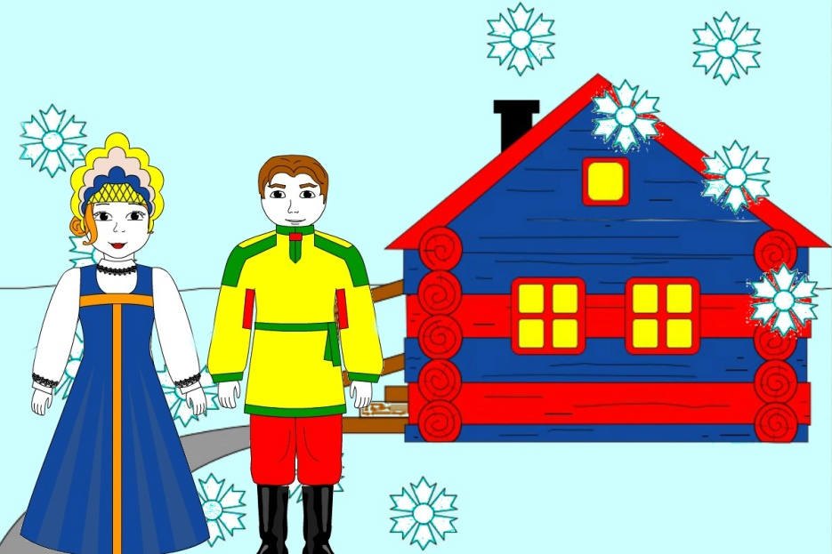
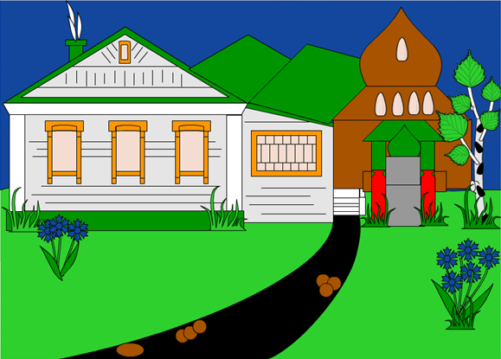
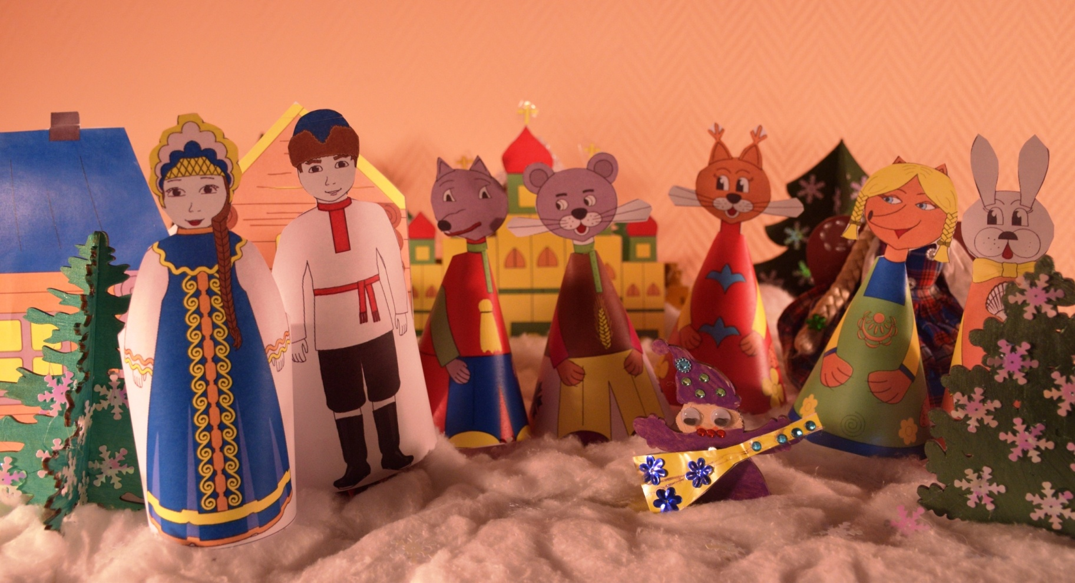
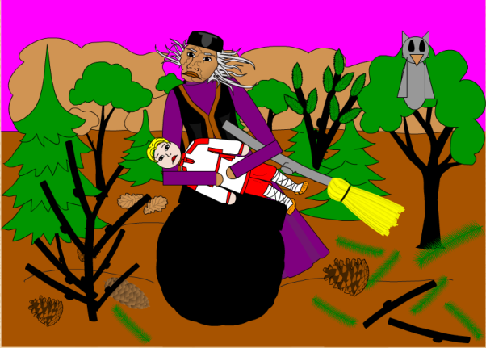
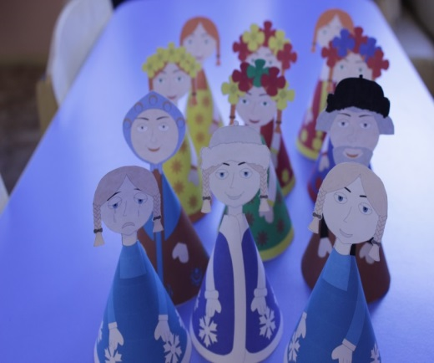
КОНКУРС «МОЯ РОДИНА»

Slide 9
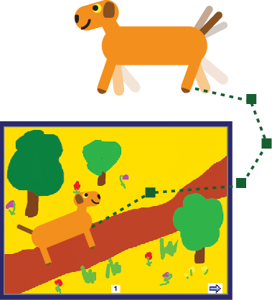
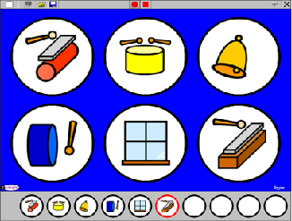
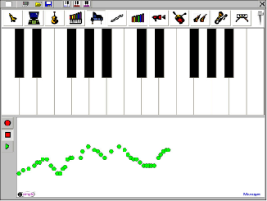
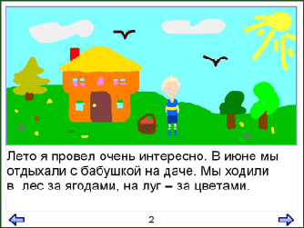
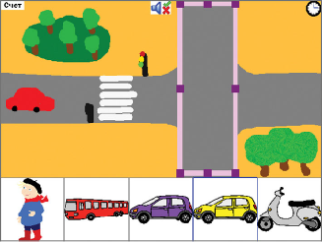
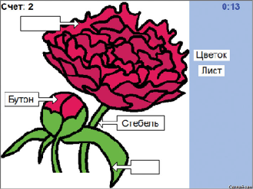
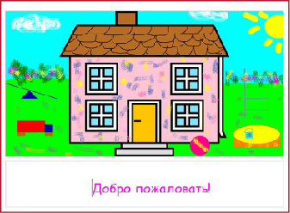
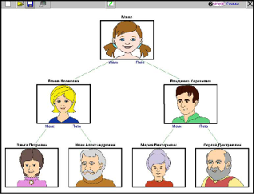
ИНТЕРАКТИВНЫЕ КОНСТРУКТОРСКИЕ СРЕДЫ
Серия «Проектная деятельность»
Проектная деятельность. Музыкальный конструктор
Проектная деятельность. Создай свою историю
Проектная деятельность. Сделай сам: задания, тесты игры
Проектная деятельность. Рисуем, считаем, создаём

Slide 10
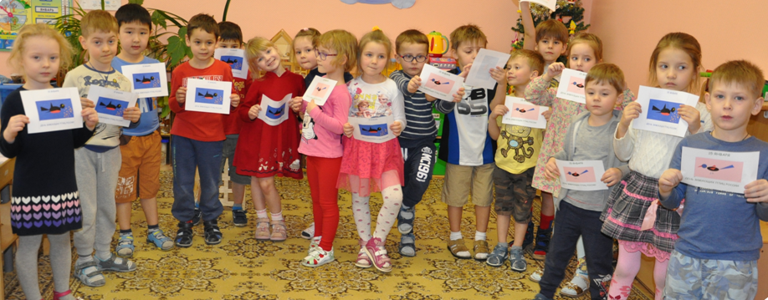
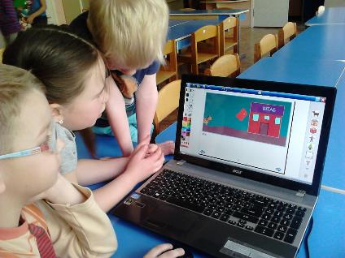
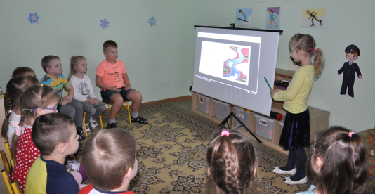
КОНКУРС «ЛУЧШИЙ ИНТЕРАКТИВНЫЙ ПРОЕКТ»
Создание дошкольниками проектов (под руководством педагогов) в программах серии «Проектная деятельность».
Развитие стандартных навыков взаимодействия с компьютером и закрепление содержательных знаний из различных образовательных областей в процессе работы
Использование разнообразных технических и функциональных возможностей программ (инструменты для рисования, звуковые и анимационные эффекты, шаблоны изображений и заранее созданные рисунки и фотографии, дополнительное оборудование)

Slide 11
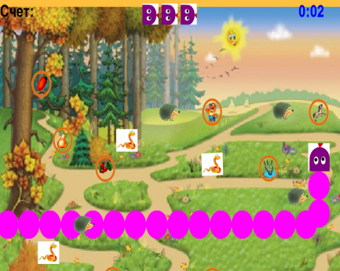
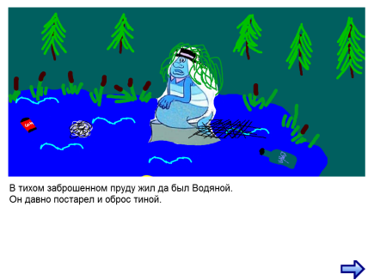
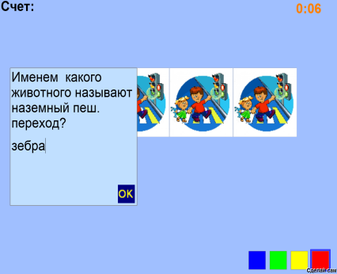
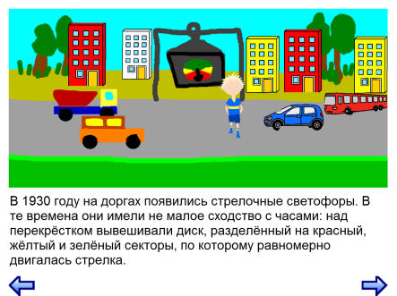
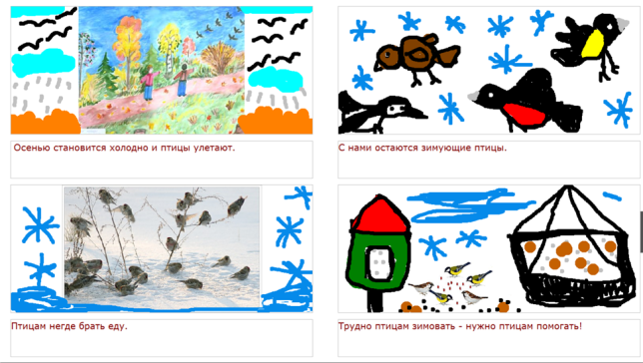
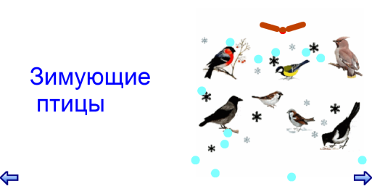
КОНКУРС «ЛУЧШИЙ ИНТЕРАКТИВНЫЙ ПРОЕКТ»

Slide 12
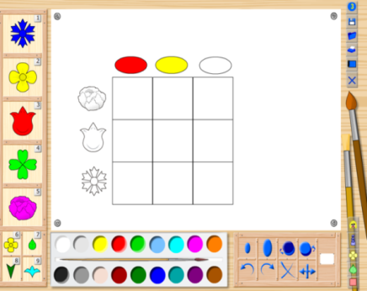
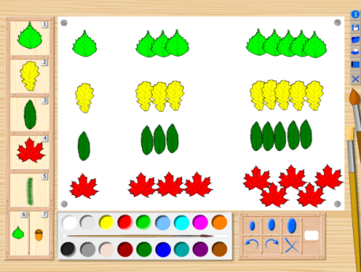
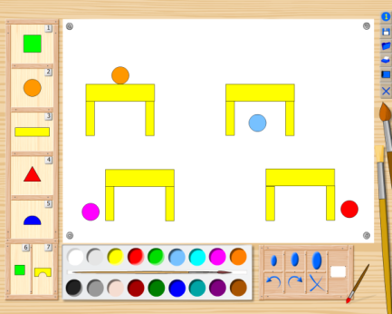
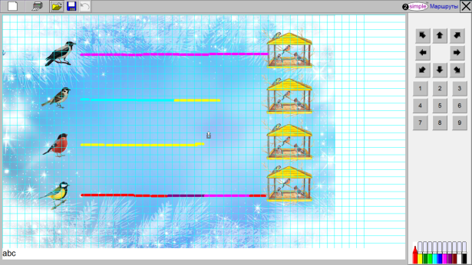
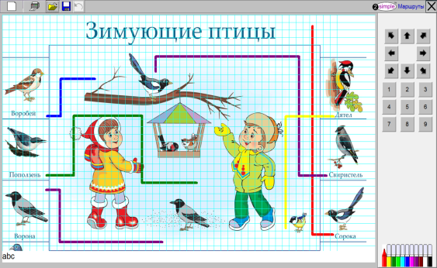
ИНТЕРАКТИВНЫЕ КОНСТРУКТОРСКИЕ СРЕДЫ
Инструмент для создания педагогами собственных дидактических материалов
* Материалы разработаны педагогами ГБОУ Лицей № 1560 и ГБОУ Школа № 1357 (г. Москва)

Slide 13
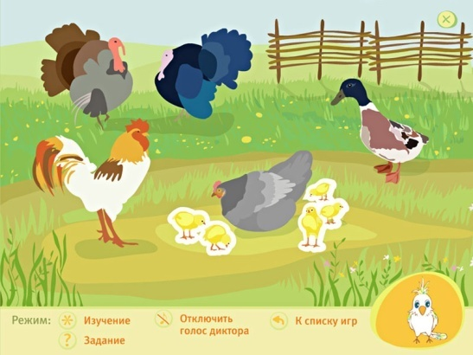
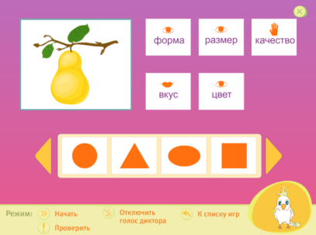
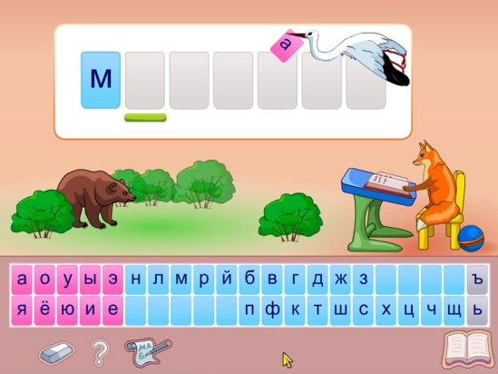
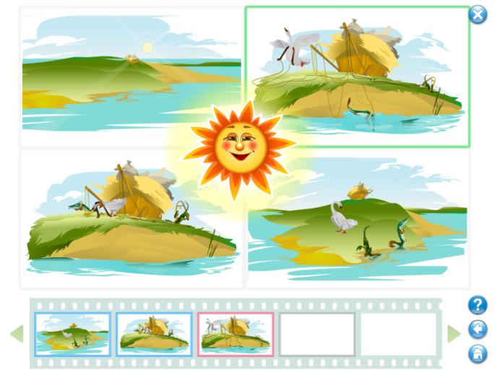
МУЛЬТИМЕДИЙНЫЕ НАГЛЯДНО-ДИДАКТИЧЕСКИЕ ПОСОБИЯ
Развитие речи
Буквария. Обучение чтению
Литературное чтение
Мир природы
Мир музыки

Slide 14
МУЛЬТИМЕДИЙНЫЕ НАГЛЯДНО-ДИДАКТИЧЕСКИЕ ПОСОБИЯ
Речевое развитие в детском саду
Математика в детском саду
Музыкальное воспитание в детском саду
Окружающий мир и основы безопасности в детском саду
Творческая деятельность в детском саду

Slide 15
МУЛЬТИМЕДИЙНЫЕ НАГЛЯДНО-ДИДАКТИЧЕСКИЕ ПОСОБИЯ
Комплект для формирования у дошкольников навыков безопасного поведения на улицах и дорогах:
интерактивный конструктор – ресурс для моделирования дорожных ситуаций, выполнения творческих работ по БДД
рабочие тетради – пособия для индивидуальной работы детей

Slide 16
Игровые диагностические среды
Интерактивное лото с набором сюжетных тематических картинок для мониторинга, диагностики и коррекции
Диагностическое лото. Социально-личностное развитие дошкольника
Диагностическое лото. Формирование основ безопасности у детей

Slide 17
ОБРАЗОВАТЕЛЬНЫЕ КОМПЛЕКСЫ
ДЛЯ ИНТЕРАКТИВНОЙ ДОСКИ
Позволяют оптимально сочетать традиционные и инновационные средства обучения.
Комплекс материалов:
целостное мультимедийное занятие
подробный сценарий занятия
видеозапись занятия
элементы предметной среды
* Созданы в сотрудничестве с творческой группой МГПУ «Информационно-коммуникационные и социальные технологии в образовании»

Slide 18
ДИДАКТИЧЕСКИЕ ИГРЫ
ДЛЯ ИНТЕРАКТИВНЫХ СТОЛОВ
Обеспечивают совместную игровую, познавательную, исследовательскую и творческую деятельность дошкольников
Содержание дидактических игр ориентировано на постоянное общение и не ограничивает двигательную активность ребенка

Slide 19
ДИДАКТИЧЕСКИЕ ИГРЫ
ДЛЯ ИНТЕРАКТИВНЫХ СТОЛОВ
Интерактивные истории. Играем, придумываем, рассказываем
Весёлый счёт. Собираем урожай
Дорожные ситуации. Пазлы
Дорожное домино
Дорожные знаки. Группировка

Slide 20
ОБРАЗОВАРИУМ
Портал, на котором размещены мультимедийные образовательные ресурсы
http://obr.nd.ru
Мгновенный поиск
по ключевому слову
Введение кода доступа
Фильтры
для формирования
витрины ресурсов
Запуск приложения из витрины
...возможность зайти
на страницу продукта

Slide 21
Готовится к выпуску Комплект материалов для дошкольного образования
Электронные составляющие
наглядные (анимационные или видео) ролики
интерактивные мини-игры
дидактические игры для интерактивного стола
интерактивные плакаты
творческие конструкторские среды
Материальные составляющие
настольно-печатные дидактические игры
книги с занимательными заданиями
печатные настенные плакаты
методические рекомендации
сценарии
Перспектива – интернет-портал (систематизация материалов, возможности обмена опытом, добавления собственных разработок, участия в конкурсах)

Slide 22
Департамент образования компании «Новый Диск»
По вопросам сотрудничества и продаж
обращаться по телефону + 7 (495) 785-65-14
e-mail: school@nd.ru
www.school.nd.ru

